Slide 1
FP Growth Algorithm
Dr. Heba Mohammed
Sana'a University

Slide 2
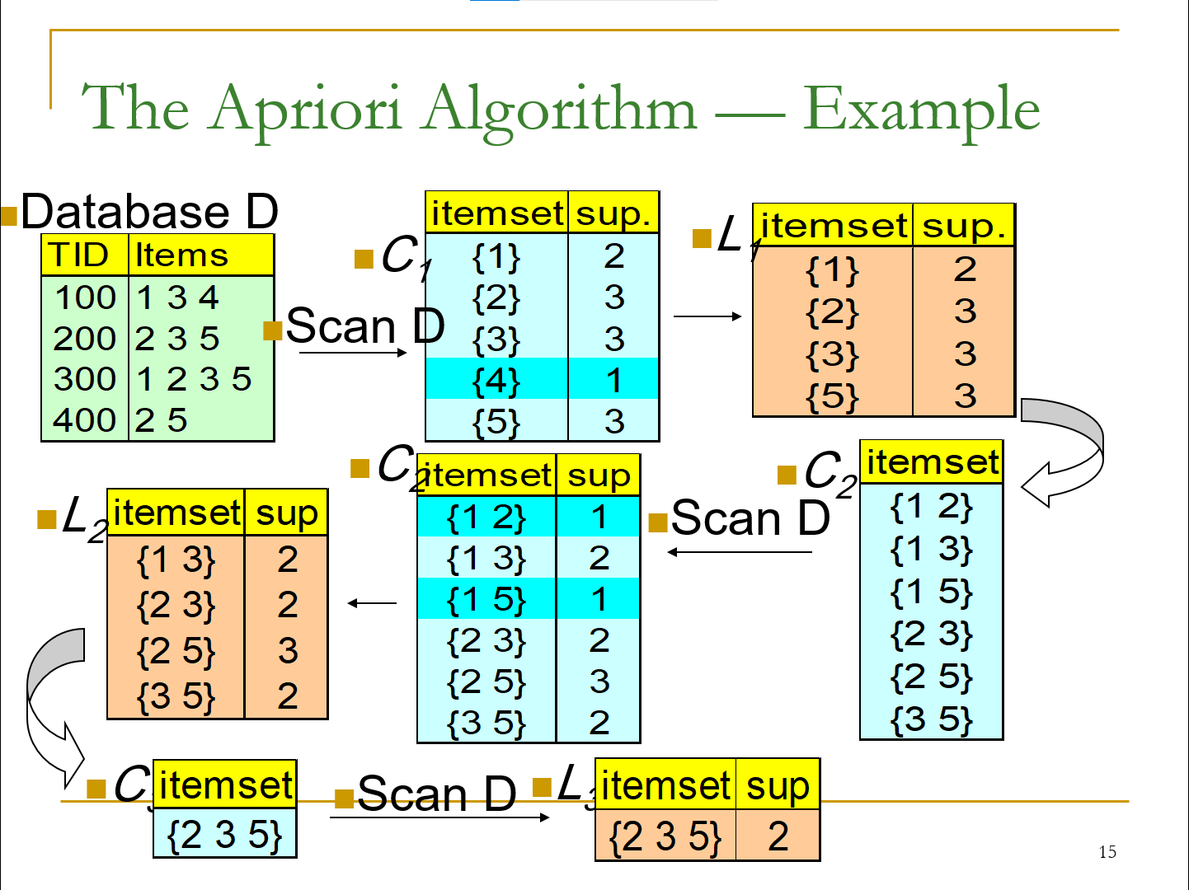
Apriori algorithm

Slide 3
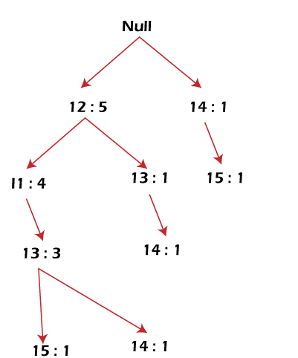
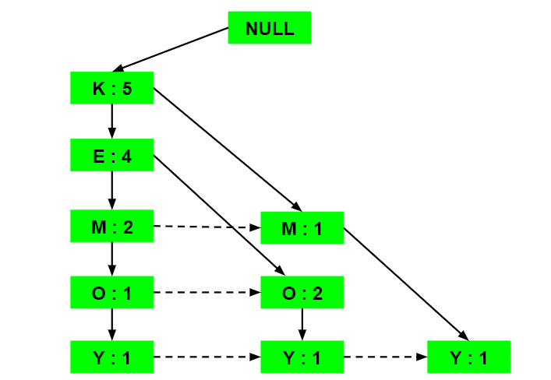

Slide 4
Compare fp and a prior
 | FP Growth | aprior
Structure | FP growth generates pattern by constructing a FP tree Efficiency from memory and time | This algorithm relies on repeated scans and Compare item support to generate rules.
Efficiency | more efficient in terms of time and space | be more time and space-consuming. It requires multiple iterations
 | It uses a depth-first search. | It uses a breadth-first search
 | Since apriori scans the database in each step, it becomes time-consuming for data where the number of items is larger. | FP-tree requires only one database scan in its beginning steps, so it consumes less time.

Slide 5
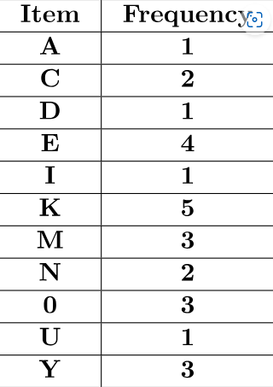
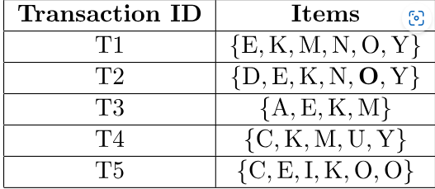

Steps to use algorithm
اول خطوة سرد جميع العنصار الموجود في item set
نعد ال frequency لكل عنصر
نكتب ال (Ordered-Item set) بناء على المينمم سوبرتminmum _support وهنا يكون 3
نرتبهم تنازلي على حسب الأكثر ضهورهم
ثم نوجد ال fp tree

Slide 6
FP- Growth Frequent Pattern Growth Algorithm
Let minimum support be 3 Find FP-Growth

Slide 7
Step 1
اول خطوة سرد جميع العنصار
الموجود في item set
نعد ال frequency لكل عنصر
يعني كم مرة تكرر في الداتا ست
ثم ناخذ اللي يساوي مينمم سوبرت
او اكبر منه

Slide 8
نكتب العناصر التي تجلس معانا للأخير حسب السوبرت
ثم ناخذ اللي يساوي مينمم سوبرت
او اكبر منه .......من 3 او اكبر

Slide 9
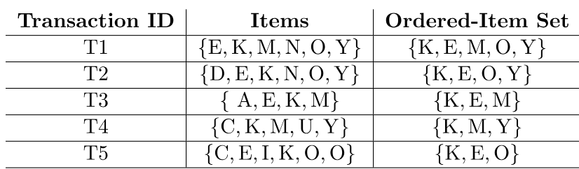
نكتب ال (Ordered-Item set) بناء على المينمم سوبرتminmum _support هنا يكون 3
نرتبهم تنازلي على حسب الأكثر ضهورهم

Slide 10
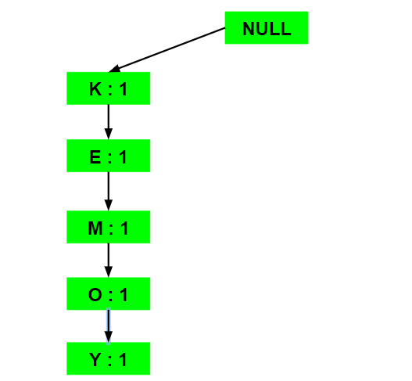
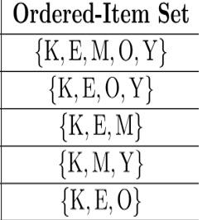
Inserting the set {K, E, M, O, Y}_Orderd يعني نمثله في fp tree
هذا الايتم كاملات
هذا الايتم التي يتم تمثيله

Slide 11
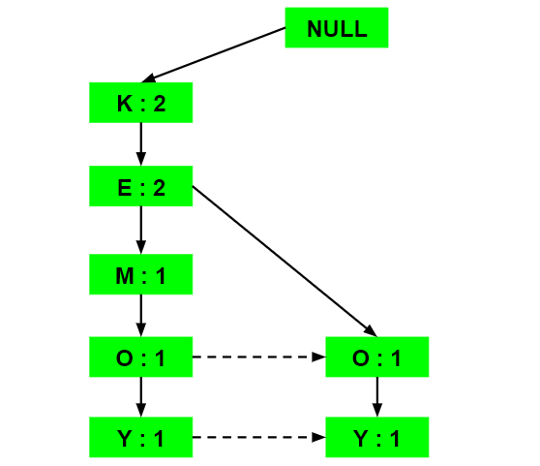



Inserting the set {K, E, O, Y}

Slide 12
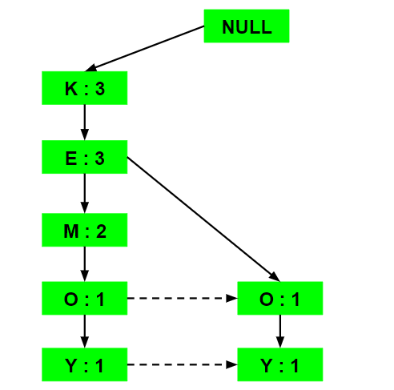


Inserting the set {K, E, M}

Slide 13
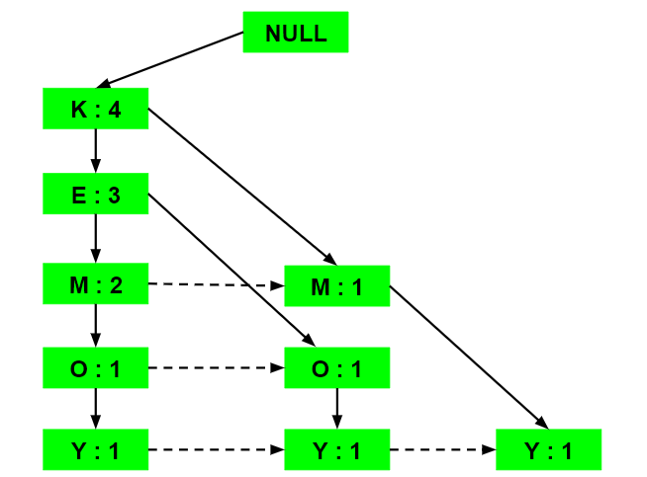

Inserting the set {K, M, Y}

Slide 14


Inserting the set {K, E, O}

Slide 15
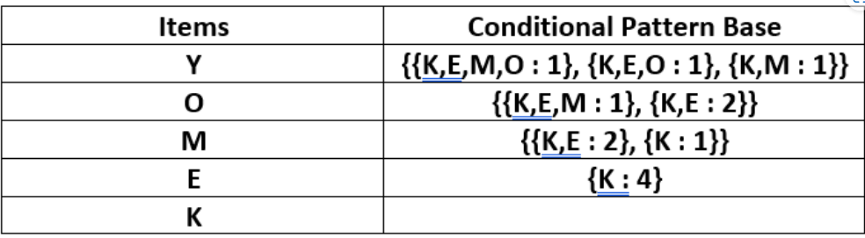
نحذف الكي ونرتب البقية من الشجرة

Slide 16
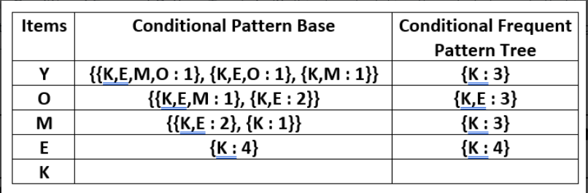

Slide 17
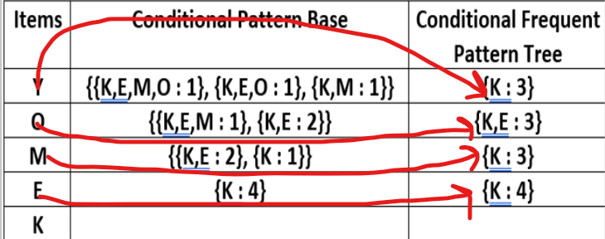
Frequent Pattern rules

Slide 18
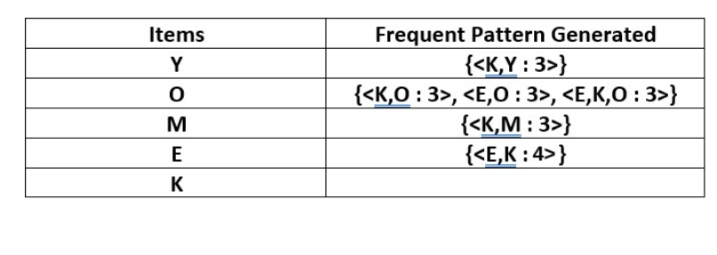
Frequent Pattern rules

Slide 19
Thank you

